Slide 1
Mapeamento colaborativo do tráfego urbano
ANDRÉ IVO KIDO
MARCIO MASSAKI HOROIWA
ORIENTADOR:
Profa. Dra. Selma Shin Shimizu Melnikof
CO-ORIENTADOR:
Prof. Dr. Claudio Luiz Marte

Slide 2
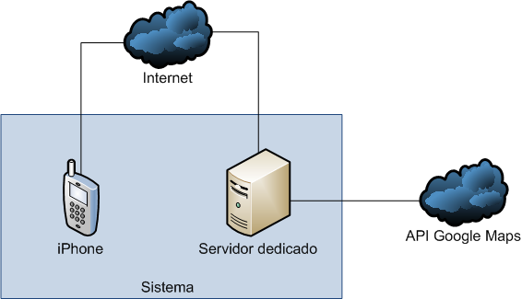
Evolução
Implementação
  Criação de rotas
  Envio de informações de coordenadas ao servidor
Notes:
Explicar as funcionalidades antes definida
Falar que com essas funcionalidades definidas, e pensando em nossas ferramentas disponiveis para o sistema, realizamos a documentacao

Slide 3
Futuro
Implementação
  Envio/Recebimento de Eventos
  Criação de rotas considerando trânsito atual
  Envio de informações via redes sociais
Testes de integração

Slide 4
Monografia
Introdução
  Objetivo ✓
  Motivação ✓
  Justificativa ✓
  Metodologia de trabalho ←
  Estrutura do trabalho ←
Conceitos e tecnologias envolvidas
  iPhone ✓
  GPS ←
  Considerações finais

Slide 5
Monografia
Projeto e implementação
  Especificação de requisitos ←
  Arquitetura de software ←
  Desenvolvimento
  Considerações finais
Considerações finais
  Conclusões
  Contribuições
  Tabalhos futuros

Slide 6
Monografia
Anexos
  Especificação de requisitos ✓
  Modelo de casos de uso ✓
  Interface Humano-máquina ✓

